Slide 1

Nhập môn
An toàn thông tin
Đề tài: Hệ thống phát hiện xâm nhập dựa trên bất thường
Giảng viên hướng dẫn: PGS. TS Nguyễn Linh Giang

Slide 2
DANH SÁCH THÀNH VIÊN
Nguyễn Quốc Cường 20172991
Nguyễn Ngọc Trinh 20173413
Trần Trung Nghĩa 20173281
Đặng Đình Thái 20173357

Slide 3

NỘI DUNG
1. Tổng quan về hệ thống phát hiện xâm nhập - IDS
2. Hệ thống phát hiện xâm nhập dựa trên bất thường
3. Snort
4. Chương trình demo bằng Snort

Slide 4

1. Tổng quan về hệ thống phát hiện xâm nhập
Khái niệm: IDS là hệ thống phần mềm hay phần cứng tự động thực hiện quy trình giám sát các sự kiện diễn ra trong hệ thống máy tính hay mạng máy tính, phân tích và phát hiện ra những vấn đề an ninh cho hệ thống.

Slide 5
IDS vs Firewall
Không ngăn chặn truy cập
Theo dõi được các cuộc tấn công từ bên trong một hệ thống
Dự đoán được tấn công
Phản ứng chủ động với các tấn công đang diễn ra

Slide 6
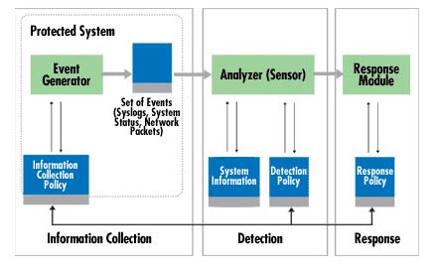
1. Tổng quan về hệ thống phát hiện xâm nhập
Kiến trúc hệ thống IDS

Slide 7
1. Tổng quan về hệ thống phát hiện xâm nhập
Phân loại - Dựa trên phạm vi giám sát: NIDS và HIDS - Dựa trên kỹ thuật phát hiện: Signature based và Anomaly based

Slide 8
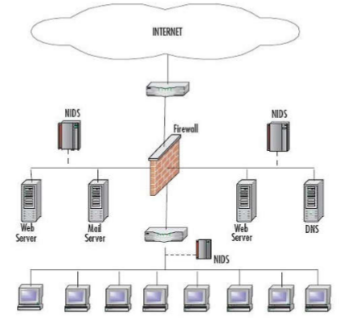
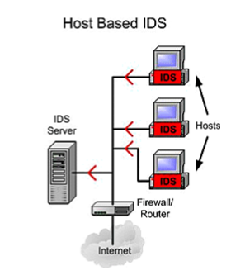
Phạm
vi
giám
sát

Slide 9
- Signature based + Dựa trên dấu hiệu + Cần duy trì cơ sở dữ liệu lớn về dấu hiệu + Cập nhật cơ sở dữ liệu khi có kiểu tấn công mới - Anomaly based + Dựa trên bất thường + Cần quá trình “học” những hành vi bình thường + Có thể cảnh báo nhầm + Phát hiện được những tấn công kiểu mới
Kỹ thuật
phát
hiện

Slide 10

1. Tổng quan về hệ thống phát hiện xâm nhập
Các kiểu tấn công mạng - DoS- Denial of Service (Từ chối dịch vụ) - R2L- Remote to Local (Truy cập trái phép từ máy ở xa) - U2R- User to Root (Truy cập trái phép vào quyền truy cập người dùng cấp cao) - Probe- Surveillance(Thăm dò) - …

Slide 11
2. Hệ thống phát hiện xâm nhập dựa trên bất thường
Khái niệm bất thường
2 dạng bất thường trong mạng: - Liên quan đến sự cố và lỗi hiệu năng - Liên quan đến an ninh mạng
Các phương pháp phát hiện bất thường

Slide 12
Các phương pháp phát hiện bất thường: - Phương pháp hệ chuyên gia
Ra đời sớm
Tập luật (Rules)
Dễ :cấu hình – thêm luật mới – sử dụng
Snort

Slide 13
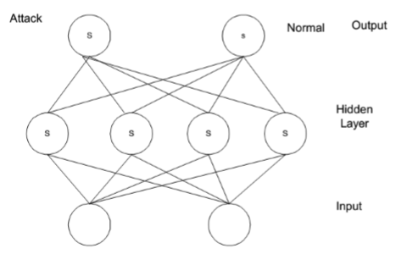
Các phương pháp phát hiện bất thường: - Phương pháp mạng noron

Slide 14
Các phương pháp phát hiện bất thường: - Phương pháp phân tích thống kê
Được sử dụng rộng rãi trong nhiều thế kỷ nay
Nguyên tắc: -> Thu thập các số liệu trên mạng -> Tạo tập hồ sơ khi hoạt động bình thường -> Xem xét thông số hoạt động hiện tại và so sánh với tập hồ sơ (Sử dụng ngưỡng)

Slide 15
Các phương pháp phát hiện bất thường khác
Mạng Bayes
Máy trạng thái hữu hạn
…

Slide 16

3. Snort
Giới thiệu về Snort - NIDS - Phần mềm mã nguồn mở - Có thể tự viết Rule

Slide 17
3. Snort
Thành phần của Snort - Packet Decoder (Bộ phận giải mã gói tin) - Reprocessors (Bộ phận tiền xử lý) - Detection Engine (Bộ phận phát hiện) -Loging and Alerting system (Bộ phận ghi nhận và thông báo) - Output Modules (Bộ phận đầu ra)

Slide 18
- Có 3 nhiệm vụ chính: + Kết hợp lại các gói tin + Giải mã và chuẩn hóa giao thức + Phát hiện các xâm nhập bất thường
Bộ phận
tiền xử lý

Slide 19
- Là module quan trọng nhất - Sử dụng các luật để kiểm tra dữ liệu hoạt động - Phân tách và áp dụng luật lên từng phần gói tin - Thứ tự ưu tiên của luật
Bộ phận
phát hiện

Slide 20
3. Snort
Cơ chế hoạt động của Snort - Sniff mode - Packet logger mode - NIDS mode

Slide 21
Chế độ NIDS mode
Snort được dùng như một NIDS: nhẹ- nhanh-hiệu quả
Ghi lại và tạo thông báo về tấn công

Slide 22
3. Snort
Cấu trúc của Rules alert tcp 192.168.0.0/22 23 -> any any (content:”confidential”; msg: “Detected confidential”)
Gồm 2 phần: rule header ( rule option)
Rule header: hành động và tiêu chuẩn để áp dụng luật lên một gói tin
Rule option: thông điệp và các phần của gói tin tạo nên cảnh báo

Slide 23

rule header: - Action: Hành động nào sẽ được thực thi (pass, log, alert, active, dynamic) - Protocol: Loại giao thức mà luật được áp dụng (IP, TCP, UDP, ICMP) - Address – Port - Direction

Slide 24
rule option: - ack: kiểm tra trường Acknowledgement - classtype: phân loại luật theo nhóm - priority: độ ưu tiên của luật - content: tìm kiếm một nội dung trong gói tin - dsize: đối chiếu chiều dài của phần dữ liệu - flags: kiểm tra những cờ nào được bật - …

Slide 25
4. Chương trình demo bằng Snort

